Slide 1

Erfahrungen im Onlinehandel

Slide 2



Klaus Dickmänken

Slide 3
Erfahrungen im Onlinehandel
1. Warum Online?
2. schrankwerk - der Shop
3. Herausforderungen
3.1 Aufbau Onlineshop
3.2 Prozesse
3.3 Marketing
4. Fazit

Slide 4
1. Warum Online?

Slide 5
- Industrie und Handel drängen ins Handwerk
- Digitalisierung in der Fertigung (CAD, CNC)
- Prozesse
- Konsequenz: Onlineshop

Slide 6
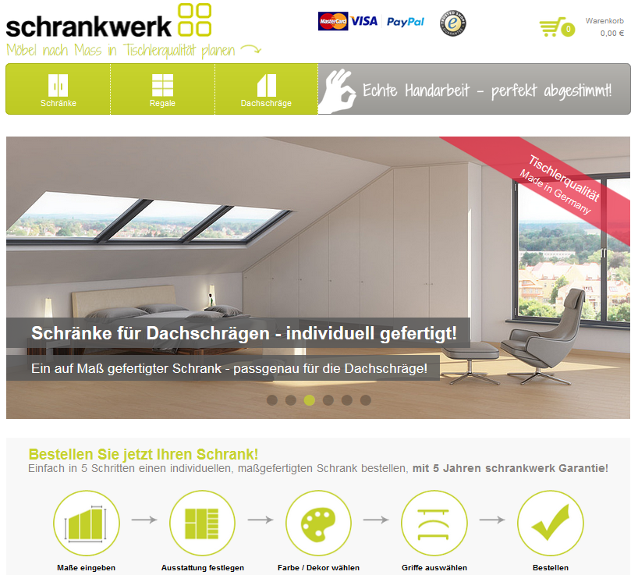


Slide 7
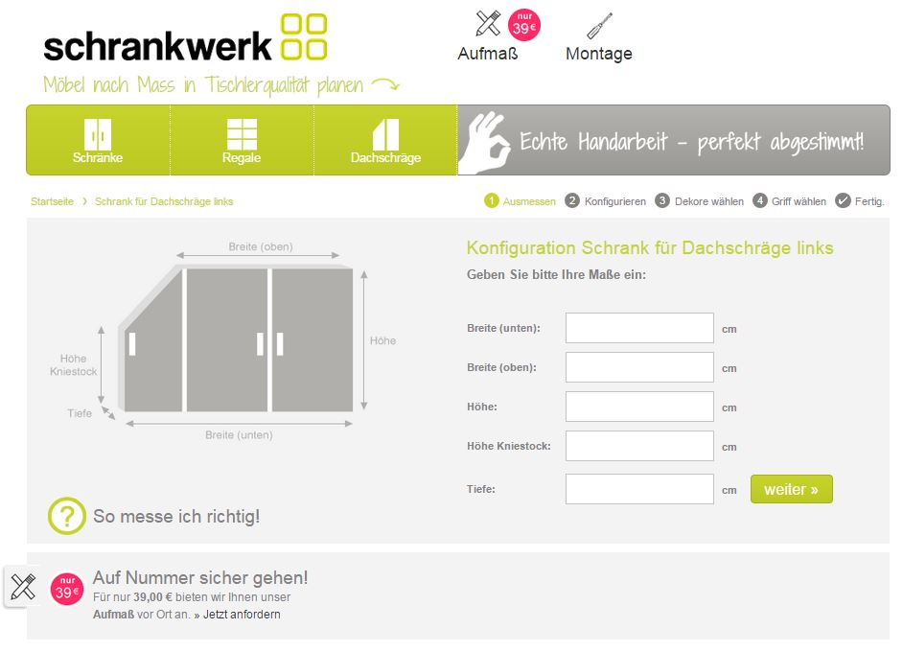

Slide 8
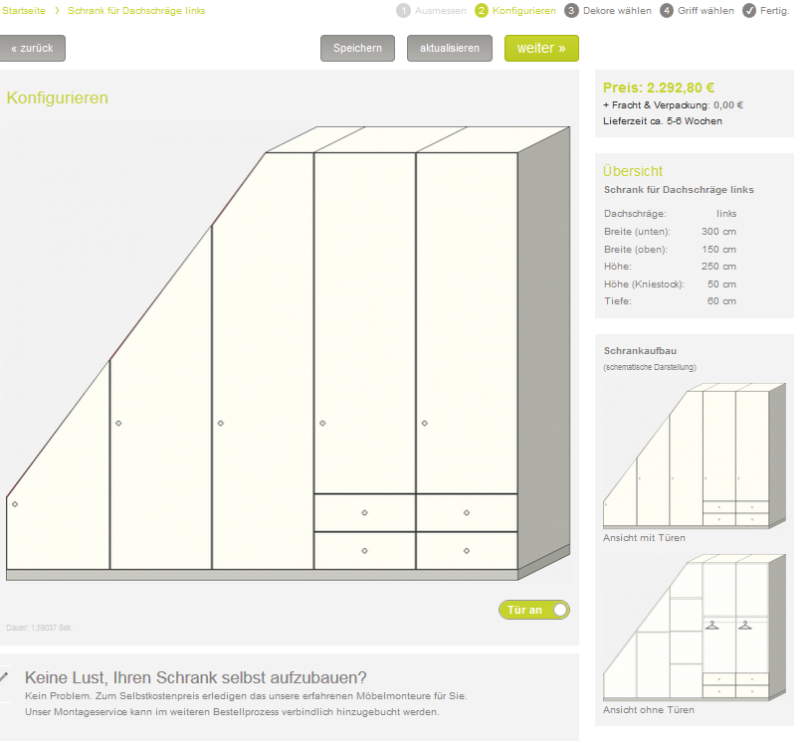

Slide 9
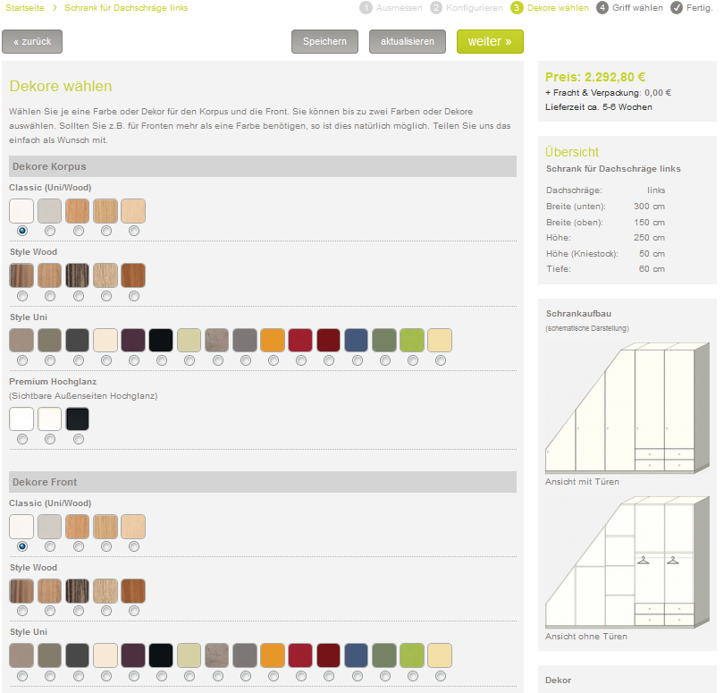
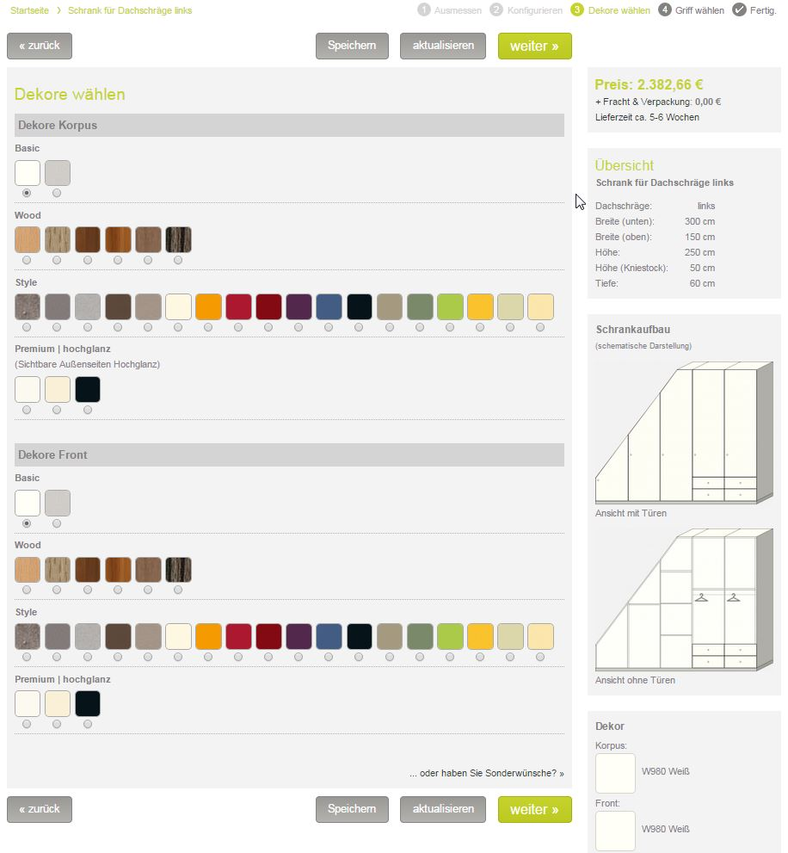

Slide 10
3. Herausforderungen

Slide 11

3.1 Aufbau Onlineshop
Optik
Struktur
Benutzerführung
Vertrauen
Kalkulation
Rechtliche Regeln!

Slide 12








3.2 Prozesse
Shop
Information
Bestellprozeß
Freigabe
Fertigung
Verpackung
Transport
Montage

Slide 13





3.3 Marketing
SEO
SEA
Trusted Shops
Pressearbeit
Multichannel

Slide 14
4. Fazit
Notes:
Größte Herausforderungen:
Marketing: wie werden wir vom Kunden gefunden
Bestellprozess: Optimierung des Einkaufs (customer journey)

Slide 15


Vielen Dank für Ihre
Aufmerksamkeit

